Slide 1
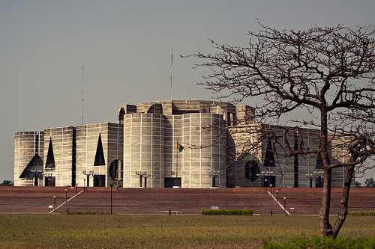
স্বাগতম

Slide 2
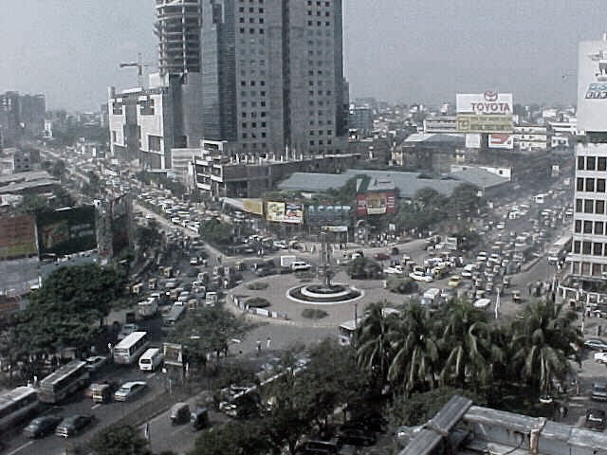
পরিচিতি
সুবোধ চন্দ্র মালো
সহকারী শিক্ষক
জাঙ্গালপাশা হাজী আঃ মজিদ একাডেমী
ভাঙ্গা, ফরিদপুর
E-mail. subodhbdt@gmail.com
Mob. 01823793132

Slide 3
পাঠ পরিচিতি
শ্রেণিঃ নবম
বিষয়ঃ বাংলাদেশ ও বিশ্ব পরিচয়।
অধ্যায়ঃ সপ্তম
সময়ঃ ৫০ মিনিট
তারিখঃ ০১/০৬/ ২০১৩

Slide 4
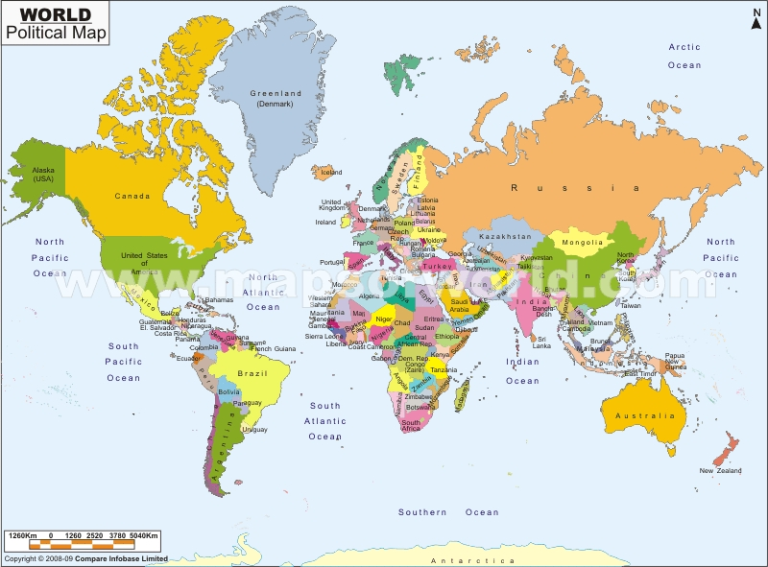
পৃথিবীর মানচিত্র

Slide 5
রাষ্ট্র

Slide 6

শিখনফল
১.রাষ্ট্র কি তা বলতে পারবে।
২.রাষ্ট্রের ধারনা ব্যাখ্যা করতে পারবে।
৩.রাষ্ট্রের উপাদান সমূহ বিশ্লেষণ করতে পারবে।

Slide 7
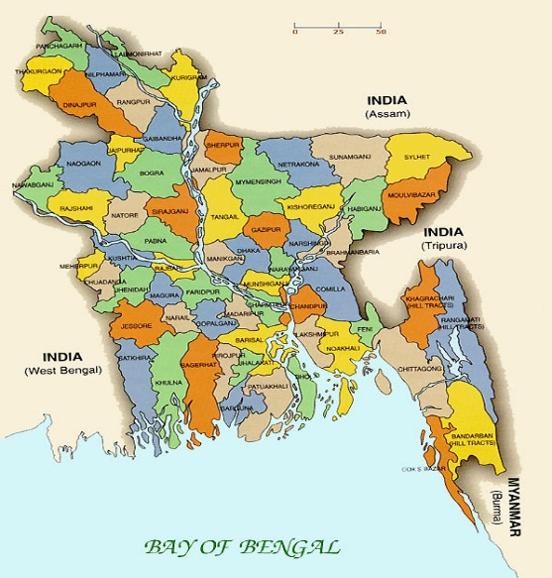
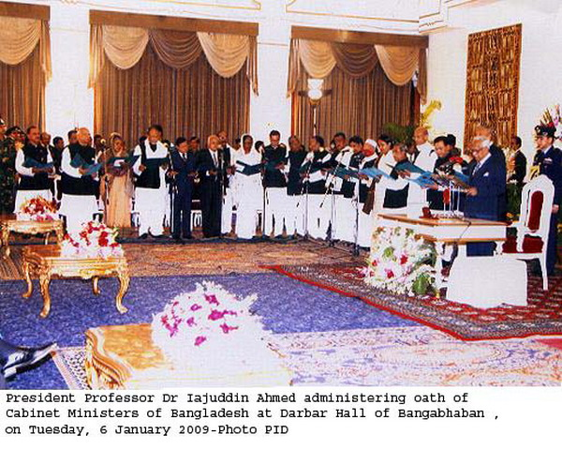
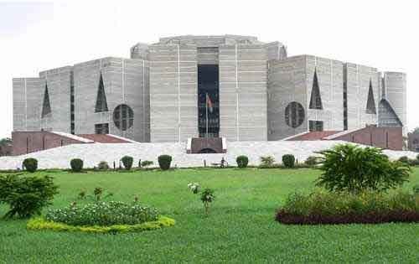
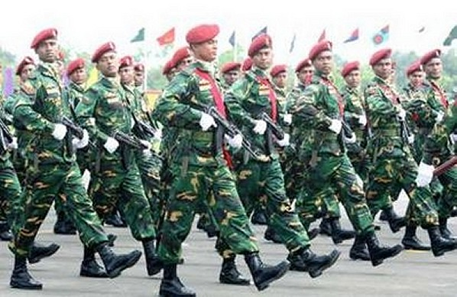
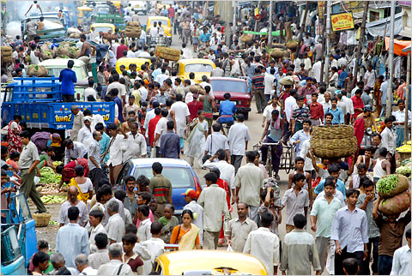
নির্দিষ্ট ভূ-খন্ড
রাষ্ট্র
সরকার
জনসমস্টি
সার্বভৌমত্ব

Slide 8
একক কাজ
রাষ্ট্র কাকে বলে?

Slide 9
এসো মিলিয়ে নেই
সাধারণভাবে রাষ্ট্র বলতে সরকার, দেশ, সমাজ বা জাতিকে বোঝায়। রাষ্ট্র হচ্ছে সামাজিক জীবনের একটি রাজনৈতিক প্রতিষ্ঠান।

Slide 10
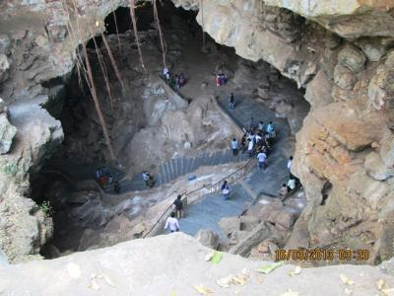
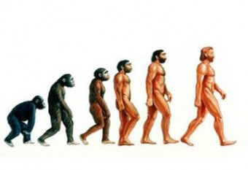
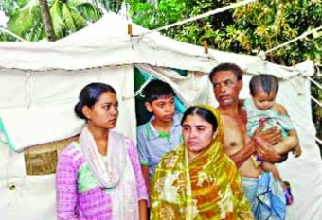
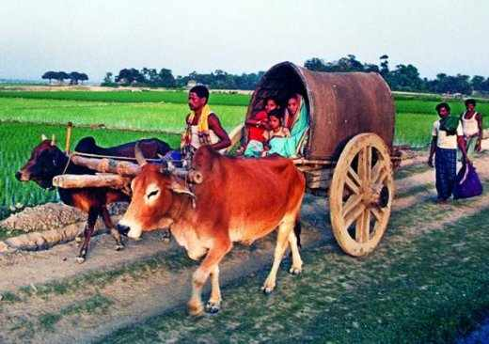
রা
ষ্ট্রে
র
ধা
র
না
আদিম মানুষ
গুহা
পরিবার
গ্রাম

Slide 11
জোড়ায় কাজ
রাষ্ট্রের ধারনা ব্যাখ্যা কর।

Slide 12
এসো মিলিয়ে নেই
প্রত্যেক মানুষই কোনো না কোনো রাষ্ট্রে বসবাস করে। হঠাৎ করেআ কোনো রাষ্ট্রের উৎপত্তি হয়নি।আদিম মানুষ প্রথমে গোত্রভিত্তিক গুহায় বসবাস করত ।সময়ের পরিবর্তনে একসময় রাষ্ট্রের উৎপত্তি হয়। মানুষই রাষ্ট্র সৃষ্টি করে।

Slide 13
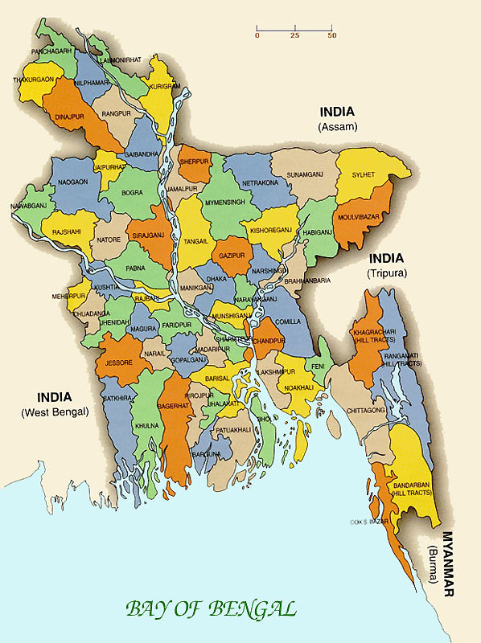
১। নির্দিষ্ট ভূ-খন্ড
২। জনসমস্টি
বাংলাদেশের মানচিত্র
জনগন

Slide 14

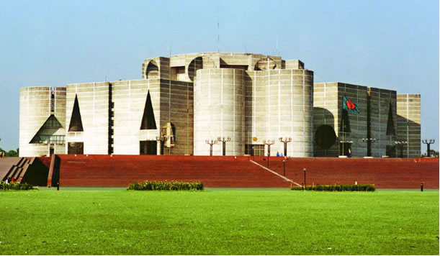
৩। সরকার
শপথ গ্রহণ
জাতীয় সংসদ

Slide 15
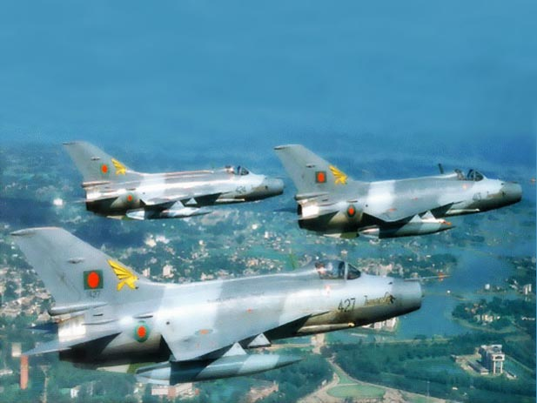
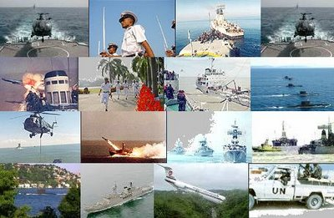
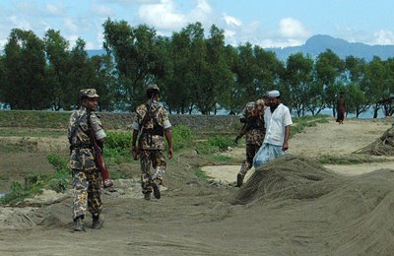
৪। সার্বভৌমত্ব
বিমানবাহিনী
সেনাবাহিনী
নৌবাহিনী
বি জি বি

Slide 16
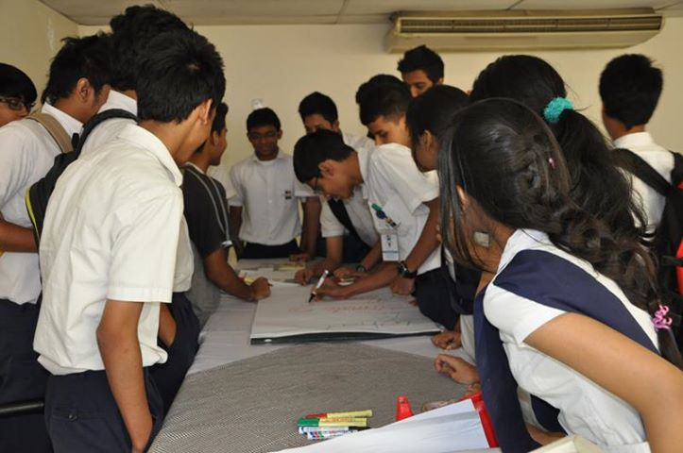
দলীয় কাজ
রাষ্ট্রের উপাদান সমূহ সংক্ষেপে বর্ণনা কর।
দলীয় কাজের ফলাবর্তন

Slide 17
মূল্যায়ন
১। রাষ্ট্র কাকে বলে?
২। রাষ্ট্রের উপাদান গুলো কি কি?
৩। জনগণ না থাকলে কি রাষ্ট্র বলা যায়।

Slide 18
বাড়ির কাজ
একটি রাষ্ট্রের জনগনই প্রধান উপাদান- উক্তিটি বিশ্লেষণ কর।

Slide 19

সকলকে ধন্যবাদ

